Slide 1



ĐỒ ÁN KẾT THÚC HỌC PHẦN
LẬP TRÌNH HƯỚNG ĐỐI TƯỢNG
Đề tài 2: Phân tích, thiết kế và cài đặt bài toán hướng đến quản lí nhân sự
GROUP 2

Slide 2





GROUP 2
Giới thiệu thành viên
Nguyễn Đình Mạnh
Msv: 225748020110115
Võ Tạ Đức
Msv: 225748020110115
Vũ Hoàng Hải
Msv: 225748020110115
Nhóm trưởng

Slide 3

ĐỀ TÀI 2:
PHÂN TÍCH, THIẾT KẾ VÀ CÀI ĐẶT HƯỚNG ĐẾN QUẢN LÍ NHÂN SỰ
Yêu cầu kĩ thuật
Yêu cầu nghiệp vụ
• Phân tích, thiết kế các lớp;
• Quản lí danh sách nhân viên công ty;
• Quản lí ngày nghỉ, tiền lương;
• Biểu diễn các lớp, sơ đồ kế thừa nếu có;
• Tìm kiếm theo thông tin;
• Sử dụng ngôn ngữ C++ để viết chương trình;
• Thống kê.
• Dữ liệu vào/ra sử dụng tệp văn bản;
• Báo cáo toàn bộ nội dung đã thực hiện bằng bản Word;
• Xác định lớp cơ sở ảo, lớp cơ sở trừu tượng, hàm xử lý
liên kết tương ứng bội (nếu có).

Slide 4







SẢN PHẨM BÁO CÁO ĐỒ ÁN
1. Báo cáo Đồ án (Bản Word)
2. Slide Báo cáo Đồ án
3. Tệp dữ liệu vào
4. Code chương trình
5. Tệp kết quả

Slide 5

Ngày nghỉ: Công nhân nam thì nghỉ chủ nhật, còn công nhân nữ thì đăng kí 1 ngày bất kì.
Công nhân: Thêm định mức số lượng sản phẩm.
Nhân viên văn phòng: Thêm công việc văn phòng.
Thống kê theo các tiêu chí.
PHÂN TÍCH YÊU CẦU BÀI
TOÁN
Nhân viên công ty: Mã nhân viên, họ tên, ngày sinh, giới tính, quê quán, ngày vào làm, lương, tổng số nhân viên.
Nhân viên chuyển đi: Ngày chuyển đi.

Slide 6
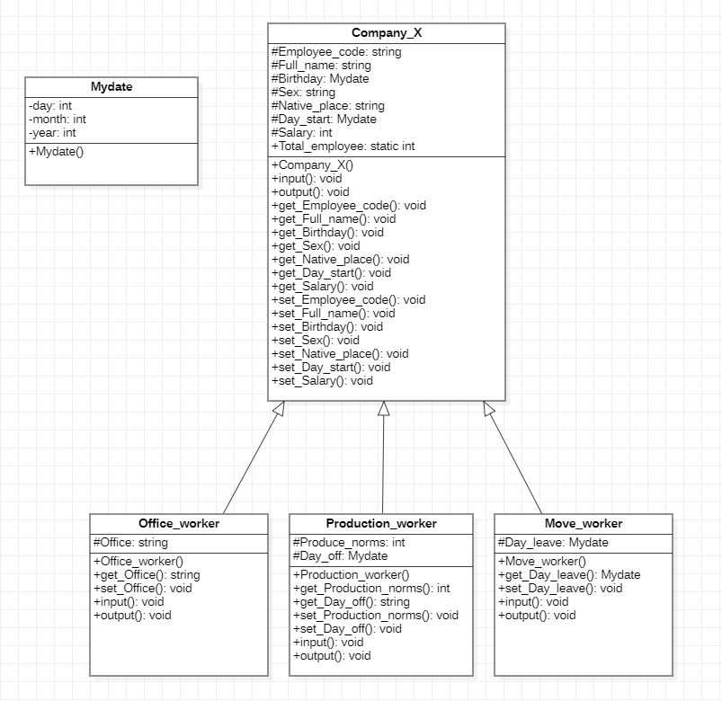
SƠ ĐỒ LỚP

Slide 7

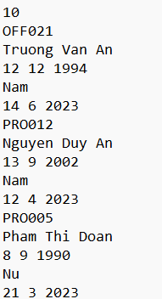
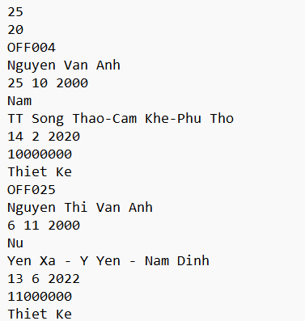
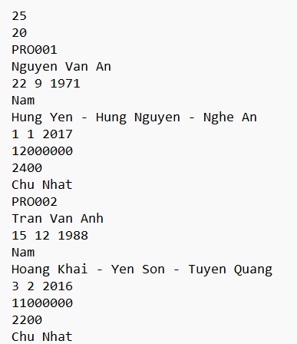
TỆP DỮ LIỆU VÀO
Move_worker_input
Production_worker_input
Office_worker_input

Slide 8

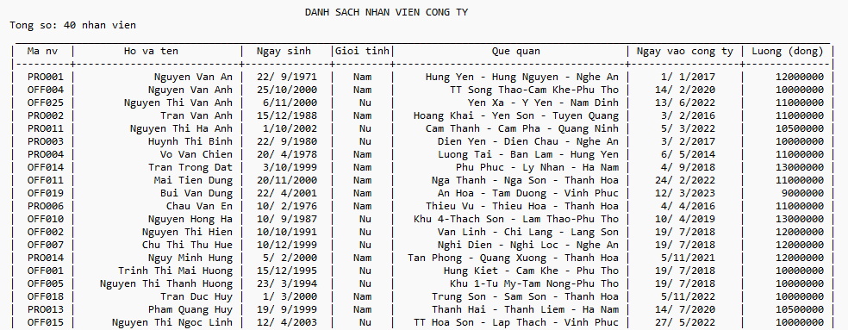
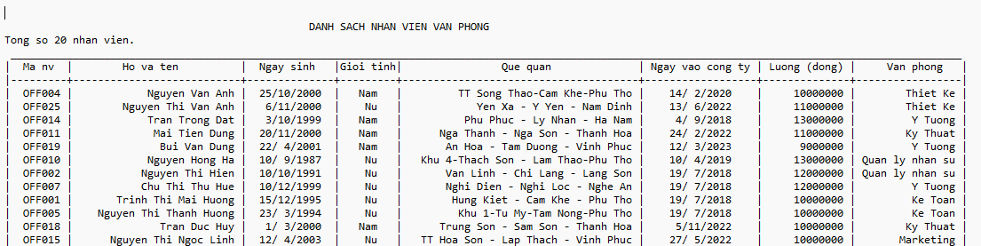
TỆP DỮ LIỆU RA
File_output_statiscal
File_list_worker

Slide 9

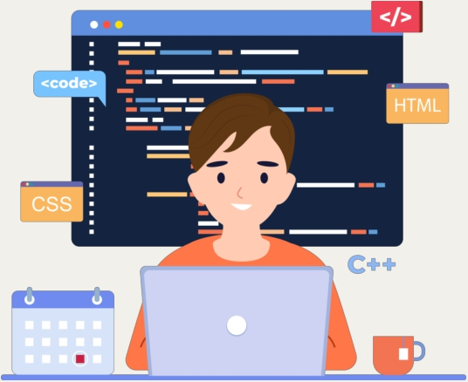


KẾT QUẢ ĐẠT ĐƯỢC
- Tiếp cận được phương pháp lập trình hiện đại chủ đạo trong công phát triển phần mềm hiện nay;
- Tiếp cận được các bài toán thực tế và phân tích được theo tiếp cận hướng đối tượng;
- Áp dụng để xây dựng chương trình mô phỏng quản lí nhân viên của một công ty.

Slide 10
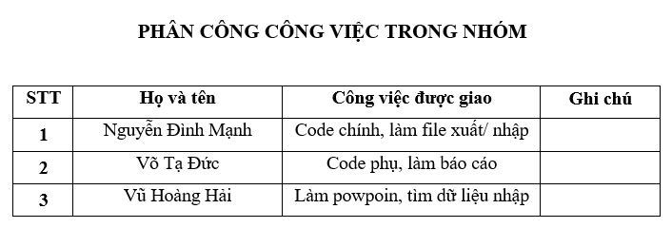
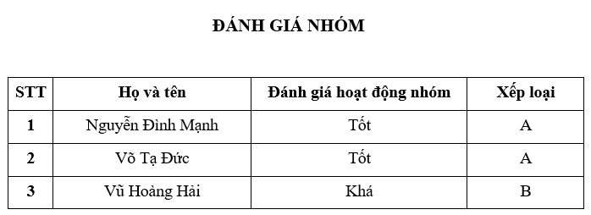



BẢNG PHÂN CÔNG CÔNG VIỆC VÀ ĐÁNH GIÁ

Slide 11





Xin cảm ơn!
Chúc thầy và mọi người thật nhiều sức khỏe và niềm vui!

